Slide 1
版本控制工具之Git
主讲人:移动应用开发部刘旭

Slide 2
目录
Git与SVN对比
Git服务器
Git客户端
Git图形化工具

Slide 3

Git的起源

Slide 4
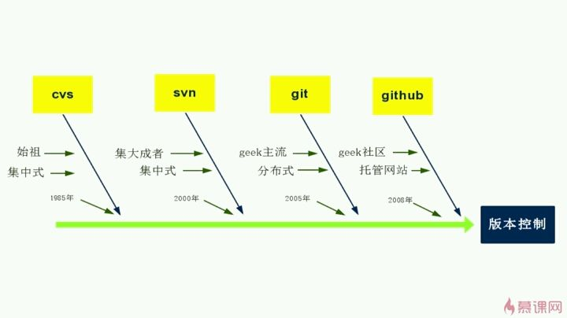
版本控制工具发展历程

Slide 5
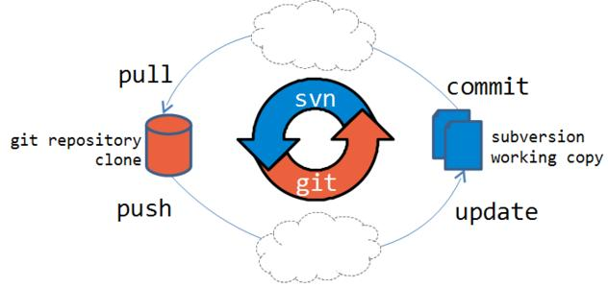
Git与SVN对比
Notes:
遵循了开闭原则，一个长只能生产一个产品

Slide 6
Git与SVN对比
Git | SVN
分布式 | 集中式
按元数据方式存储 | 按文件存储
不依赖网络, 提交代码速度快 | 完全依赖网络, 提交代码速度慢
内容完整性更好 | 内容完整性欠缺
不能细化管理文档 | 可细化管理文档

Slide 7
Git服务器
gitblit
gitlab
github

Slide 8
Git仓库支持的几种协议
ssh协议
http协议
git协议

Slide 9
Windows下Gitblit服务器搭建
1.安装Java并配置Java环境变量
2.下载gitblit
3.解压并完成相关配置
4.运行gitblit.cmd
5.设置以Windows Service方式启动Gitblit

Slide 10
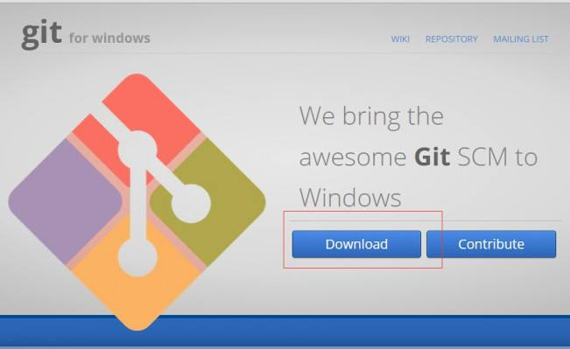
Git客户端
https://git-for-windows.github.io/

Slide 11
工作中常用的git命令
clone
add
commit
pull
push

Slide 12
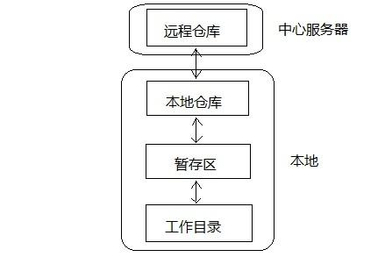
Git的几个关键概念

Slide 13
Git命令行简介
命令行 | 作用
init | 初始化版本库
status | 查看版本库状态
diff | 对比

Slide 14
Git命令行简介
命令行 | 作用
git log | 查看历史记录
git reset –hard HEAD^ | 回退到上一个版本
git reflog | 找到commit时的id

Slide 15
Git命令行简介
命令行 | 作用
git checkout –b dev | 创建并关联dev分支
git branch dev | 创建分支
git checkout dev | 关联分支
git branch | 查看当前分支
git merge dev | 合并分支
git branch –d dev | 删除分支

Slide 16
Git命令行简介
命令行 | 解释说明
git checkout master | 切换到master分支
git tag <V1.0> | 给master分支打上V1.0的标签
git tag | 查看所有标签
git tag +id | 查看某个具体的id对应的标签
git tag –d V1.0 | 删除V1.0的标签
git push origin V1.0 | 推送标签到远程服务器

Slide 17
Git配置个人信息
git config --global user.name “liuxu"
git config --global user.email
841911548@qq.com

Slide 18
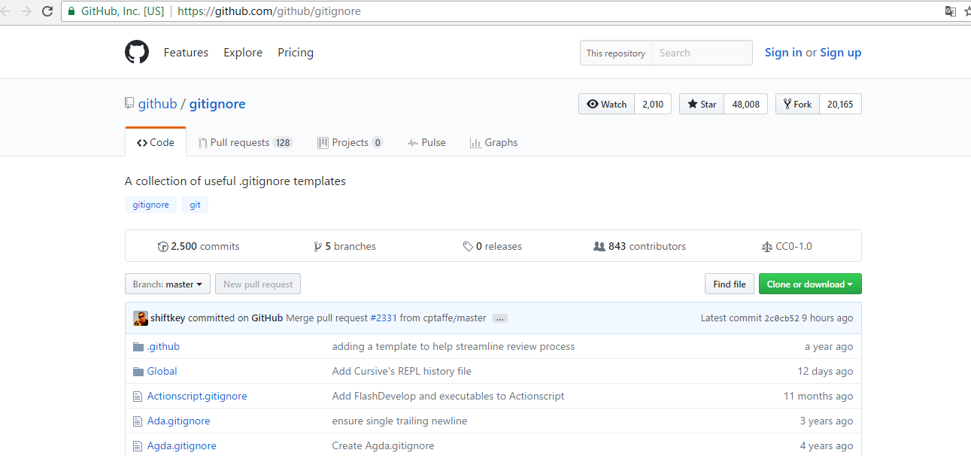
Git忽略特殊文件
https://github.com/github/gitignore

Slide 19
Git分支管理策略
1.一般来说master分支用来发布新版本用的.比较稳定
2.开发应该在dev分支上面进行,每个人都有自己的分支,时不时的往dev分支上合并就可以了
3.注意:合并分支时,加上 –no-ff参数可用普通模式合并,合并后的历史有分支,能看出来曾经做过合并,而fast farward合并就看不出来曾经做过合并

Slide 20
Git多人协作开发
1.先用git pull把最新的提交从origin/dev抓下来,然后在本地合并,解决冲突再推送.
2.git pull失败的原因:没有指定本地dev分支与远程origin/dev分支的链接,根据提示,设置dev和origin/dev分支的链接
3.git branch –set-upstream dev origin/dev
之后再pull成功后解决冲突之后再push

Slide 21
Git图形化工具
TortoiseGit
各种语言的开发工具
SourceTree

Slide 22
谢谢
感谢领导同事的聆听,不足之处请指正!

